Slide 1
Modulo di Economia e Gestione delle imprese Lezione 3 La logistica

Slide 2
Agenda
I contenuti dell’attività logistica
Il ruolo del magazzino
Evoluzione della logistica
Le operazioni di magazzino
Lo stoccaggio
La movimentazione interna
La gestione delle scorte
La gestione delle scorte centralizzate
La gestione delle scorte periferiche

Slide 3
I contenuti dell’attività logistica
La logistica, in entrata e in uscita, implementa controlla e gestisce il flusso e lo stoccaggio di materie prime, semilavorati e prodotti finiti, nonché i flussi informativi connessi alle attività da svolgere.
Essa si distingue strumentalmente in attività poste a monte dell’attività di produzione ed attività poste a valle.
Genco, Calvelli, 2018

Slide 4
I contenuti dell’attività logistica
Il fondamento del concetto di logistica integrata è rappresentato dalla minimizzazione del costo totale delle attività logistiche, dato un obiettivo di livello di servizio da garantire.
QUALI COSTI?
Costi di mantenimento delle scorte
Costi di magazzinaggio
Costi di trasporto e distribuzione
Costi inerenti ai lotti
5.Costi di gestione ordini e dei sistemi informativi

Slide 5
Il ruolo del magazzino
Contenitore
delle merci stoccate
MAGAZZINO
Trasformatore
dei flussi in uscita
Di fabbrica:
-magazzini di materie prime
-magazzini interoperazionali
(depositi collocati fra due fasi del processo produttivo)
Distributivi: facenti parte del sistema distributivo vero e proprio.
DEPOSITI

Slide 6
EVOLUZIONE DELLA LOGISTICA
LOGICA PUSH:
-Forte connessione con fornitori
-Integrazione produttiva
-Produzione per magazzino
LOGICA PULL: -Forte connessione con distributori
-Differenziazione produttiva -Produzione su ordine
Min costo di produzione, grandi lotti produttivi che se eccedevano la domanda venivano messi a scorta.
Efficienza dei processi e bassi livelli di scorta. «Dimagrimento» della rete: riduzione del numero di depositi centrali e periferici.

Slide 7
Le operazioni di magazzino
Le operazioni di magazzino sono molteplici, tutte orientate alla migliore fruizione delle merci in un’ottica di massimizzazione dell’efficienza.
Ricevimento delle merci
Movimentazione interna
Stoccaggio
Spedizione
Verificare la rispondenza qualitativa tra quanto richiesto e quanto consegnato
Posizionamento dei materiali all’interno di specifiche strutture, poste in una data area del magazzino
Intenso impiego di applicazioni software e adeguato investimento infrastrutturale.
Picking
«Estinzione» dei materiali all’interno del sistema logistico

Slide 8
Lo stoccaggio la mappa del magazzino
Prevede una classificazione su più livelli in cui si identificano:
→ Il tipo di magazzino:
Struttura fisica o una parte di essa che si caratterizza per il sistema di stoccaggio adottato o la specifica funzione assolta ( es.: climatizzazione);
→l’area:
in cui sono raggruppate tutte le celle con uguali caratteristiche;
→la cella:
Rappresenta l’unità di spazio più piccola accessibile in un tipo di magazzino. Con essa si definisce il luogo preciso all’interno del quale il materiale può essere immagazzinato.

Slide 9
Lo stoccaggio CRITERI DI RICERCA DELLE CELLE
allocazione dedicata a ogni singolo articolo – dedicated storage :
ogni cella del magazzino è assegnata in via esclusiva a uno specifico codice
allocazione per classi di prodotti - class-based storage:
prevede l’assegnazione delle zone del magazzino più accessibili alle classi con indice di rotazione maggiore
allocazione casuale - random storage:
massimi vantaggi con riferimento alla riduzione della potenzialità ricettiva necessaria, ma risultati molto meno validi in termini di tempi dia accesso alle celle
Per valutare il grado di sfruttamento degli spazi disponibili, si definiscono i seguenti indici caratteristici:
Indice di saturazione superficiale
Indice di saturazione volumetrica
Indice di selettività

Slide 10
La movimentazione interna Il picking
Oggi le operazioni di movimentazione interna sono gestite grazie al supporto delle strumentazioni digitali. Ciò consente di razionalizzare i flussi di prelievo, frazionando gli stessi attraverso la produzione di specifici documenti denominati picking list.
Le operazioni di picking più diffuse sono:
picking per ordine: da ogni cella viene prelevato il n. di pezzi richiesto da ogni singolo ordine. Ordini evasi in sequenza; probabilità di rifare gli stessi percorsi più volte
picking per lotti: da ogni cella viene prelevato il n. di pezzi corrispondente alla quantità richiesta da un insieme di ordini. Minor numero di percorsi; prevedere a valle del prelievo un’operazione per assegnare a ogni singolo ordine i pezzi corrispondenti
picking a zone: l’ordine viene suddiviso per zone di prelievo e le singole frazioni d’ordine vengono riunite prima della spedizione.
picking picking: presenti nelle realtà più evolute. La lista cartacea è stata sostituita da segnalatori luminosi e display che indicano direttamente le voci da prelevare.
Nel caso in cui l’ausilio dei sistemi di automazione è circoscritto alla movimentazione di grossi volumi, il prelevamento avviene “operatore verso materiale”.
Nel caso di magazzini automatici, i contenitori vengono di volta in volta richiesti alla postazione fissa dell’operatore e la movimentazione avviene “materiali verso operatore”.

Slide 11
La LOGISTICA

Slide 12
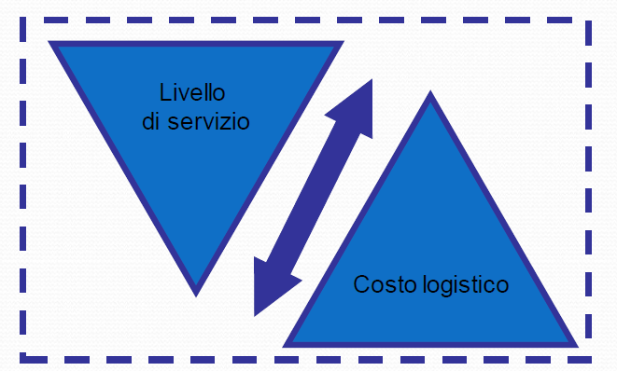
La LOGISTICA
Sciarelli, 2020

Slide 13
La gestione delle scorte
Tra i compiti più importanti della logistica industriale all’interno del contesto aziendale vi è lo stabilire i livelli di materiali a magazzino in modo da soddisfare la domanda prevista con il migliore utilizzo possibile delle risorse a disposizione.
Le scorte possono essere definite come un insieme di materie, semilavorati e prodotti finiti che in un determinato momento sono in attesa di partecipare a un processo di trasformazione o distribuzione (Pellicelli, 1968)
Le scorte assumono un ruolo cruciale nella gestione della supply chain poiché permettono di regolare lo svolgimento dei processi di acquisto, di trasformazione e di distribuzione delle produzioni realizzate.

Slide 14
La gestione delle scorte
PERCHE’ DETENERE DELLE SCORTE?
• Alimentare le lavorazioni in corso;
• Mantenere basso il costo di produzione;
• Far fronte alla variabilità della domanda;
• Tenere conto della variabilità dei tempi di riapprovvigionamento;
• Contenere i costi di acquisto
→trarre vantaggio dagli sconti di qualità
• Tenere conto delle variazioni stagionali;
• Ridurre al minimo i ritardi di produzione per mancanza di pezzi di ricambio

Slide 15
La gestione delle scorte
TIPOLOGIE DI SCORTE
Scorte di transito:
si generano a causa del tempo necessario per trasferire un bene da uno stadio di fabbricazione o da un punto di stoccaggio al successivo;
2. Scorte di ciclo:
si manifestano quando si produce in misura maggiore rispetto a quanto serve per il fabbisogno immediato.
3. Scorte di sicurezza:
necessarie per far fronte alle incertezze e alle irregolarità della domanda;
Scorte di disaccoppiamento:
vengono costituite per fornire una certa indipendenza a ogni stadio della catena logistica;
5. Scorte stagionali:
si originano per fronteggiare le variazioni stagionali tra andamento della domanda e produzione.

Slide 16
La gestione delle scorte
TIPOLOGIE DI SCORTE
Scorte di materie prime – di semilavorati – di prodotti finiti
2. Scorte in mano: fisicamente presente all’interno dei vari magazzini e quindi immediatamente disponibili
3. Scorta ordinata: quantità che pur essendo già stata ordinata ed attribuita ad un cliente ma che per varie ragioni è ancora presente nel sistema logistico
4. Scorta di massima (o scorta obiettivo) include la scorta prevista per la domanda futura ed una scorta di sicurezza

Slide 17
La gestione delle scorte
TIPOLOGIE DI SCORTE
Scorte di transito:
si generano a causa del tempo necessario per trasferire un bene da uno stadio di fabbricazione o da un punto di stoccaggio al successivo;
2. Scorte di ciclo:
si manifestano quando si produce in misura maggiore rispetto a quanto serve per il fabbisogno immediato.
3. Scorte di sicurezza:
necessarie per far fronte alle incertezze e alle irregolarità della domanda;
Scorte di disaccoppiamento:
vengono costituite per fornire una certa indipendenza a ogni stadio della catena logistica;
5. Scorte stagionali:
si originano per fronteggiare le variazioni stagionali tra andamento della domanda e produzione.

Slide 18
La gestione delle scorte
I MODELLI TRADIZIONALI DI GESTIONE DELLE SCORTE
STOCK CONTROL (look back): si controlla il livello di scorta a prescindere dall’andamento della produzione e della vendita
scorta che viene reintegrata ogni qualvolta essa scende al di sotto di un certo livello ritenuto fisiologico → logica reattiva
-tecniche a quantitativi fissi
-tecniche a intervalli fissi
FLOW CONTROL (look ahead): le scorte sono determinate in funzione del flusso di ordini di vendita
La gestione si sposta da uno stock ad un flusso di materiali. In questo caso non si postula l’esistenza a priori di una scorta, bensì la pianificazione del flusso che attraversa i vari stadi di approvvigionamento, produzione e distribuzione all’interno della supply chain.

Slide 19
La gestione delle scorte DEI MATERIALI
Per prodotti con domanda sufficientemente prevedibile e regolare nel tempo le aziende utilizzano il modello ad intervallo fisso, dove ogni articolo viene riordinato ad intervalli prefissati e costanti.
Per prodotti con domanda sufficientemente prevedibile ma non troppo regolare nel tempo le aziende utilizzano il modello a punto di riordino, in cui viene determinato uno specifico livello di stock e si riordina una quantità costante ogni volta che la giacenza scende a quel livello.
Per prodotti con domanda irregolare e/o estremamente contenuta le aziende, in genere, utilizzano il modello a ripristino. Tale modello prevede l’ordinazione di un lotto (minimo) di acquisto costante ogni volta che la scorta disponibile ha raggiunto un livello minimo prefissato.
AD INTERVALLO FISSO
A PUNTO DI RIORDINO
A RIPRISTINO
Prevedibilità e
regolarità della domanda
QUANTO E QUANDO?

Slide 20
Modello ad Intervallo Fisso
• Domanda sufficientemente prevedibile e regolare
• Ogni articolo viene riordinato ad intervalli prefissati e costanti di tempo (intervallo di riordino) in quantitativi variabili
In particolare, l’intervallo di riordino T viene così determinato:
T = [ √(2 * Ce) ] / [ √(p * Cp * Dpr) ]
Ce = costo di emissione di una riga d’ordine; →spinge verso un intervallo più lungo
p = prezzo unitario annuo di acquisto dell’articolo;
Cp = costo percentuale (annuo) di mantenimento delle scorte; → spinge verso un intervallo più corto
Dpr = vendite annue previste;
Trascorso l’intervallo di riordino T dall’ultima ordinazione, viene riordinato un quantitativo di merce Q che consente di coprire gli ordini previsti:
Q= S max- Sd
Sd= scorta in mano + scorta ordinata - scorta impegnata

Slide 21
Modello ad Intervallo Fisso
La scorta massima o scorta obiettivo include oltre la domanda futura Dpr prevista durante l’intervallo T e il tempo di reintegro t, una scorta di sicurezza SS:
S max= DPR (T+t) +SS
Con:
Dpr (T+t)= vendite previste nel corso dei tempi di riordino e di reintegro
SS= k * e (T+t)
Dove:
e (T+t)= errore previsionale mediamente commesso dal programma di previsione vendite in riferimento alla somma dei tempi di riordino e di reintegro
k= coefficiente di sicurezza= coefficiente moltiplicativo dell’errore previsionale
Con la definizione di k si va a stabilire il livello di servizio che si vuole offrire al cliente in termini di disponibilità a scorta degli articoli ordinati.
Le aziende per la definizione del k si basano sull’analisi ABC che studia la concentrazione del fatturato totale sui diversi articoli.

Slide 22
Modello ad Intervallo Fisso
PUNTI DI FORZA
• Pianificazione degli ordini dei singoli articoli con possibilità di raggruppare in un’unica data tutti quelli provenienti da uno stesso fornitore
• Ordini proporzionali alle vendite previste
• Scorta di sicurezza variabile anche in funzione della domanda
PUNTI DI DEBOLEZZA
• Alto livello medio delle scorte
Minore reattività a improvvise variazioni della domanda.

Slide 23
La gestione delle scorte A PUNTO DI RIORDINO
Quale livello di riordino?
• Domanda sufficientemente prevedibile anche se NON regolare
• Ogni articolo viene riordinato in quantità costanti ogni volta che la scorta disponibile raggiunge un livello prefissato detto punto d’ordine
Tempo necessario per spiccare l’ordine
Tempo per l’arrivo della merce
Tempo per la messa a disposizione (atti di ricevimento, controllo, ...)
Il livello di riordino è dunque fissato moltiplicando le unità di tempo occorrenti per l’approvviggionamento (giorni, settimane) per il consumo nelle stesse unità di tempo.

Slide 24
La gestione delle scorte A PUNTO DI RIORDINO
Esempio
Se la Società Beta utilizza 20 q di lamiera di ferro alla settimana e se per riapprovviggionarsi dovranno trascorrere 2 settimane, il livello di riordino dovrebbe essere pari a 40q.
In questo modo, l’impresa opererebbe senza nessuna scorta minima di sicurezza, che, nell’ipotesi di aumento di consumo nel tempo desiderato, eviterebbe il rischio di andare sotto scorta.

Slide 25
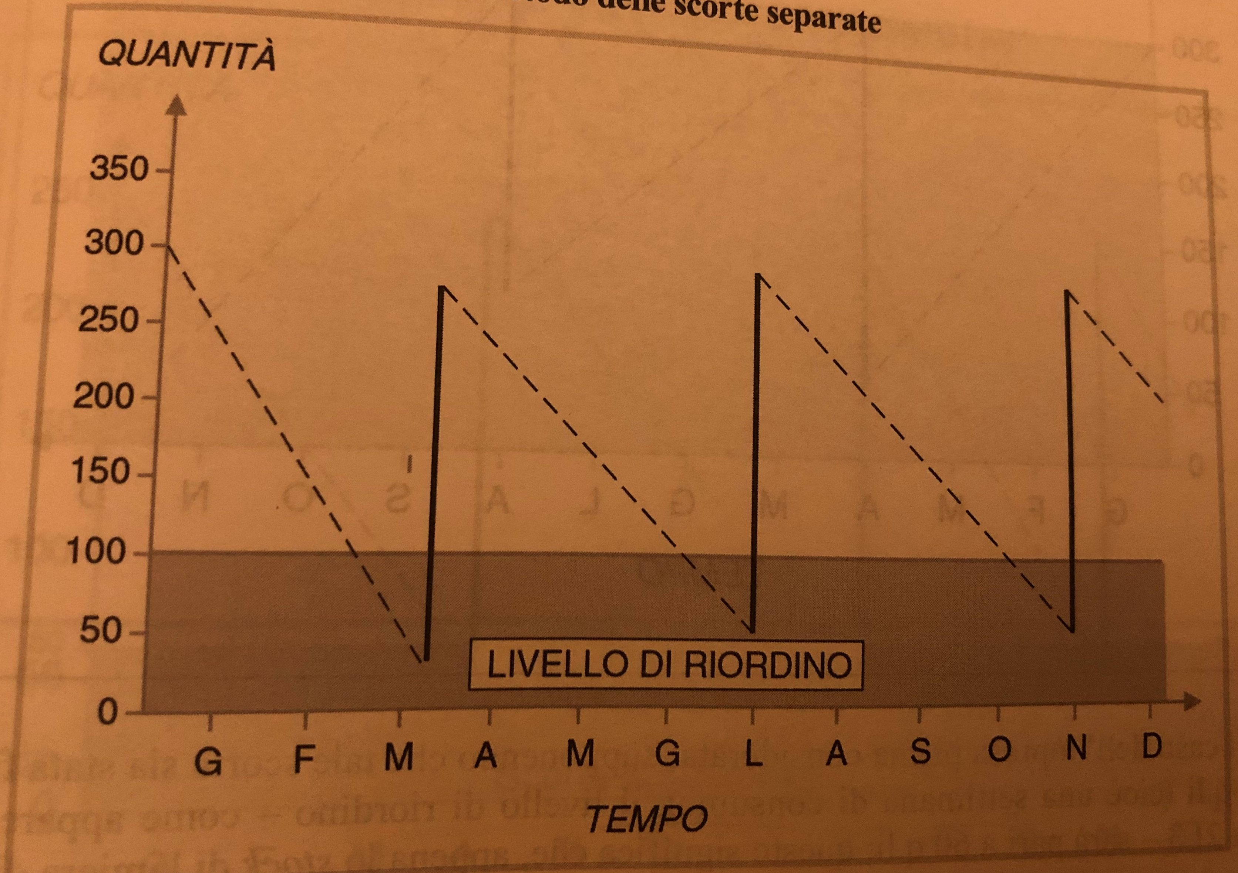
La gestione delle scorte A PUNTO DI RIORDINO
Quale livello di riordino?
40

Slide 26
La gestione delle scorte A PUNTO DI RIORDINO
Esempio
Se la Società Beta utilizza 20 q di lamiera di ferro alla settimana e se per riapprovviggionarsi dovranno trascorrere 2 settimane, il livello di riordino dovrenne essere pari a 40q.
In questo modo, l’impresa opererebbe senza nessuna scorta minima di sicurezza, che, nell’ipotesi di aumento di consumo nel tempo desiderato, eviterebbe il rischio di andare sotto scorta.
Per ridurre il rischio, è bene considerare una scorta di sicurezza che è in grado di far fronte ad eventuali inefficienze nei ritardi, anticipazioni nelle consegne, ecc.

Slide 27
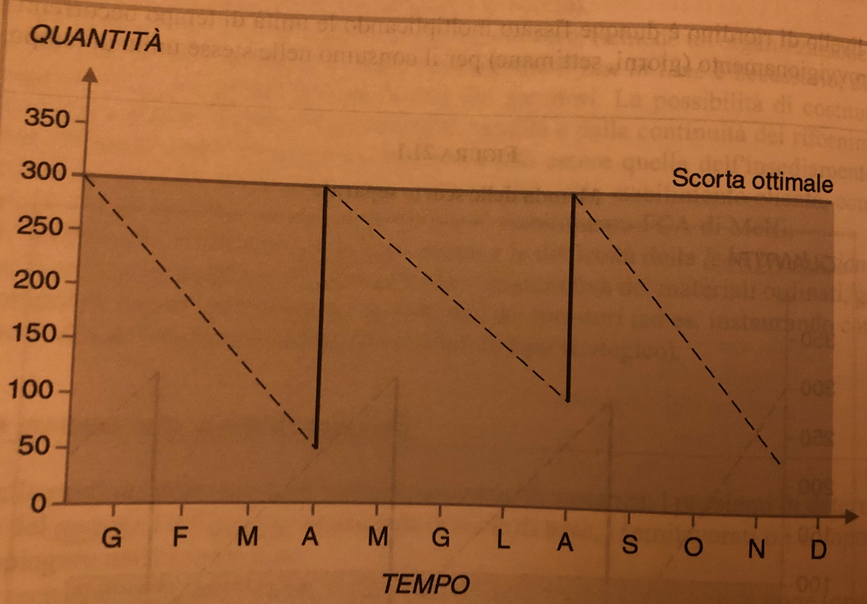
La gestione delle scorte A PUNTO DI RIORDINO
Quale livello di riordino?
60

Slide 28
La gestione delle scorte A PUNTO DI RIORDINO
Per l’applicazione del metodo delle scorte a punto di riordino è necessario calcolare la quantità da ordinare di volta in volta. Dunque è necessario calcolare il lotto economico d’acquisto.
Il lotto economico d’acquisto si pone come obiettivo la ricerca della quantità ottimale da riacquistare nel tempo; per quantità ottimale si intende il lotto che consente di minimizzare il costo complessivo di gestione della scorta. Questo costo è dato da due costi parziali: il costo di mantenimento ed il costo di ordinazione

Slide 29
La gestione delle scorte A PUNTO DI RIORDINO
Il costo di mantenimento comprende:
L’interesse sui capitali immobilizzati
Il costo di funzionamento del servizio di magazzino
Perdite per sciupi, deterioramenti ed eventuali furti
L’eventuale incidenza per le spese di trasporto tra i vari magazzini
obsolescenza

Slide 30
La gestione delle scorte A PUNTO DI RIORDINO
Il costo di ordinazione comprende:
Il costo di funzionamento dei servizi d’acquisto
Le spese di comunicazione
Eventuali spese di trasferta degli agenti
Costo di ricevimento, controllo e analisi materiali

Slide 31
Modello a Punto di Riordino
La quantità EOQ (Economic Order Quantity), detta lotto economico di acquisto, rende minimo il costo totale di gestione delle scorte (costo di ordinazione e costo di mantenimento).
EOQ = [ √(2F * K) ] / [ √(a * c) ]
F = vendite annue previste (fabbisogno);
K = costo di emissione di una riga d’ordine; a = prezzo unitario annuo di acquisto dell’articolo; c = costo percentuale (annuo) di mantenimento delle scorte.

Slide 32
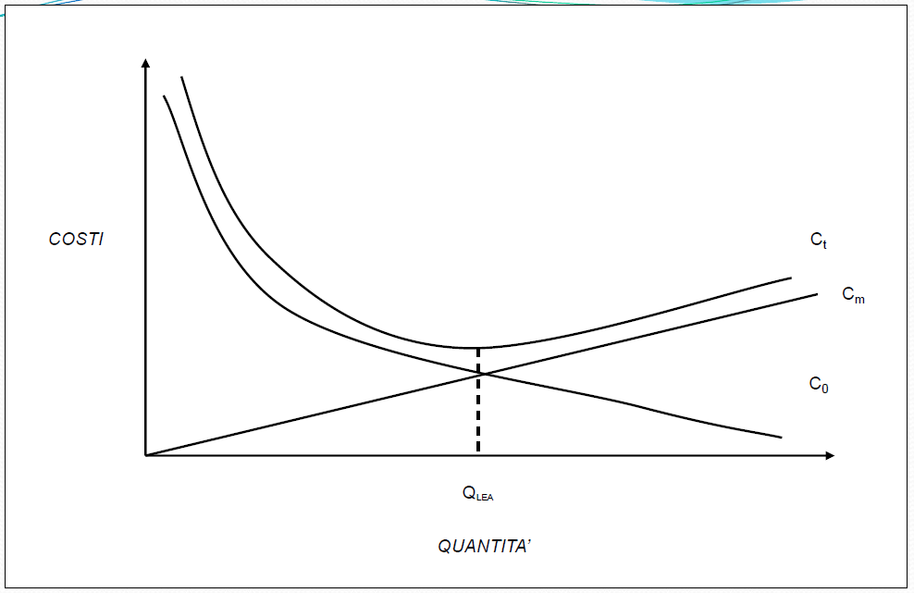
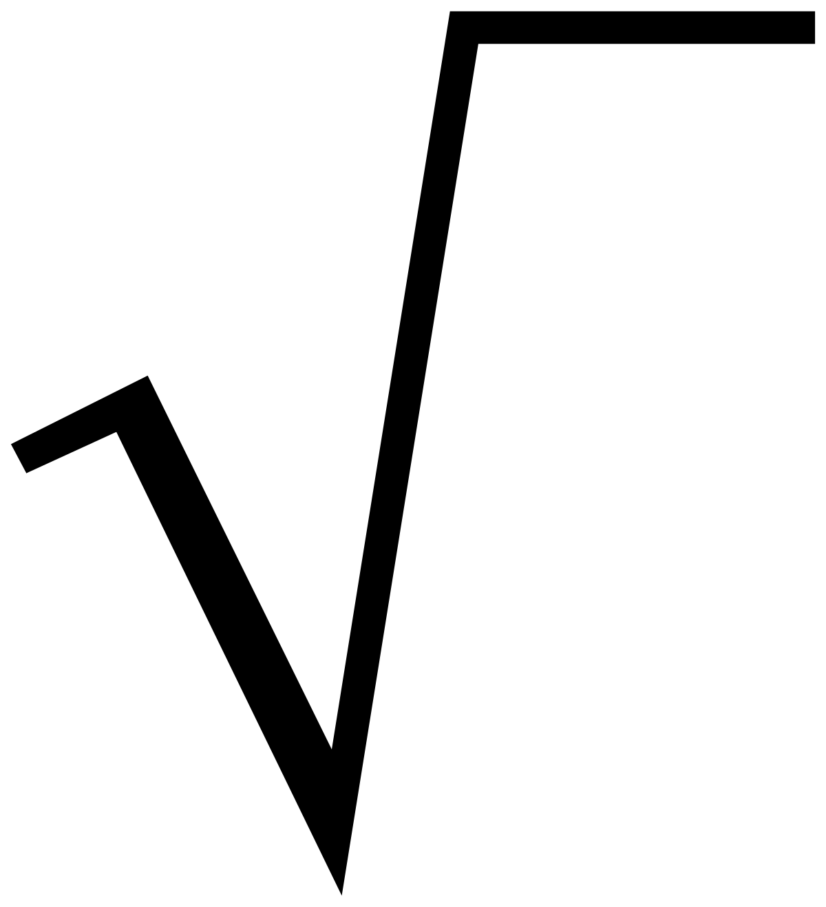
Modello a Punto di Riordino
2FK
ac
Sciarelli, 2020

Slide 33
Modello a Punto di Riordino
PUNTI DI FORZA
• analoghi a quelli indicati per il modello a intervallo fisso
PUNTI DI DEBOLEZZA
• Impossibilità di giungere ad una efficace programmazione dei vari articoli;
• Richiede un controllo continuo del livello delle scorte.
Modello di gestione delle scorte particolarmente adatto ad articoli che presentano volumi di vendita abbastanza consistenti seppure a fronte di una variabilità piuttosto elevata.

Slide 34
Modello a Rispristino
• Prodotti con domanda irregolare e/o estremamente contenuta
• Prevede l’ordinazione di un lotto (minimo) di acquisto costante ogni volta che la scorta disponibile ha raggiunto un livello minimo prefissato
• Il punto d’ordine è estremamente contenuto (in genere 0) e viene fissato senza tener conto della domanda nel tempo di riordino ma con il semplice obiettivo di ridurre quanto più possibile il livello di scorte;
Il modello viene in genere applicato agli articoli che presentano vendite molto contenute e/o estremamente irregolari ma che si intende comunque gestire a scorta per fornire un certo livello di servizio alla clientela

Slide 35
La gestione delle scorte periferiche
La distribuzione delle scorte periferiche ai singoli depositi segue il Piano di reintegro scorte depositi che prevede che venga assegnato ad ogni deposito un livello di stock per articolo in funzione di tali impegni o scarichi di scorte e in funzione del venduto previsto.
Le previsioni di vendita sono mensili e si basano sul venduto storico degli ultimi 12 mesi.
Per dare maggior rilevanza al trend delle vendite → exponential smoothing
Per calcolare la quantità di ogni singolo articolo da assegnare a ogni deposito :
Reintegro scorte a depositi = Reintegro teorico –
– scorte disponibili presso deposito

Slide 36
La gestione delle scorte periferiche
In contrapposizione a questo modello si pone il «modello giapponese» del Just in Time che prevede la riduzione delle scorte.
MA:
-i fornitori devono essere affidabili, precisi e di grande qualità
-qualsiasi malfunzionamento di impianti e macchinari potrebbe impattare in maniera significativa
-per lavorare senza scorte è necessario il numero degli item da gestire sia piccolo
-si rende necessaria la partecipazione attiva degli addetti
-Il layout di stabilimento deve rispettare le caratteristiche di «produzione a flusso» che stanno alla base della gestione a scorte zero.

Slide 37
LA GESTIONE DELLE SCORTE DI PRODOTTI FINITI
Importante la programmazione per evitare di far attendere il cliente e perdere occasioni di vendita
Gestire il rischio di senescenza ed obsolescenza
Obiettivo: lavorazione su commessa (si produce solo il pre-venduto)
Metodo ABC

Slide 38
LA GESTIONE DELLE SCORTE DI PRODOTTI FINITI

Slide 39
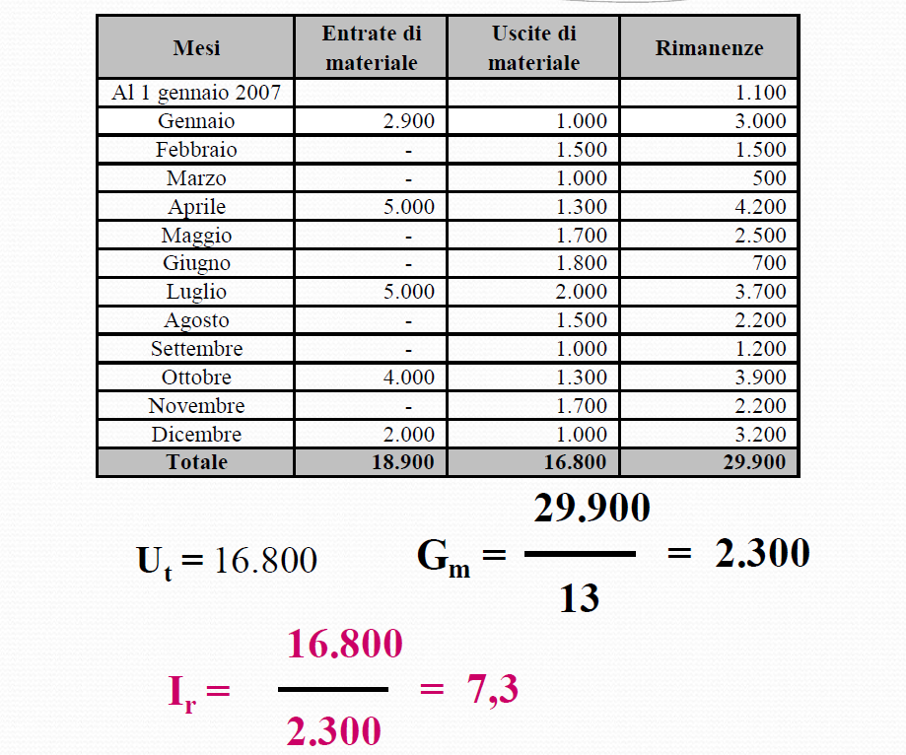
LA GESTIONE DELLE SCORTE DI PRODOTTI FINITI

Slide 40
LA GESTIONE DELLE SCORTE DI PRODOTTI FINITI

Slide 41
eSERCIZIO
Un’impresa di confezione di abbigliamento gestisce le scorte di bottoni utizzando la tecnica delle scorte separate (punto di riordino). Si calcoli il lotto economico d’acquisto, sulla base dei dati annuali a disposizione.
Il risultato può essere arrotondato alla prima cifra decimale.
Fabbisogno complessivo (F) | 12.000
Costo di acquisto Unitario (a) | Euro 2
Costo di mantenimento unitario (c) | 8%
Costo di ordinazione (K) | Euro 7

Slide 42
SOLUZIONE
EOQ:
(2*12.000*7)/(2*0.08)=1.024,7
2FK
ac

